Slide 1
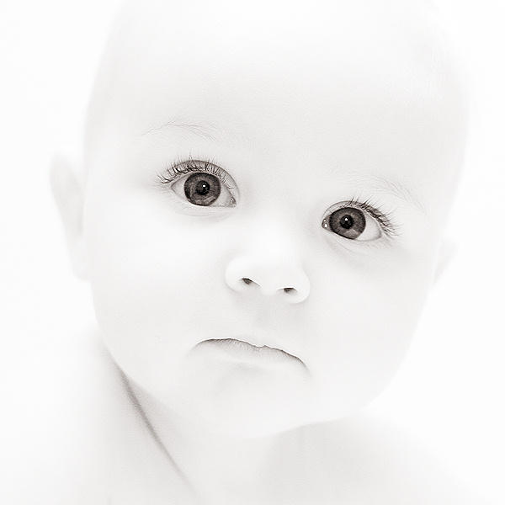
RUH HALLERİMİZ

Slide 2
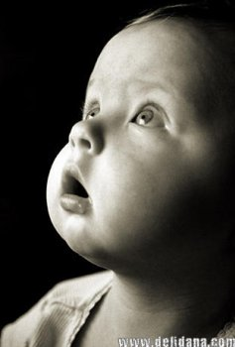
SALI

Slide 3
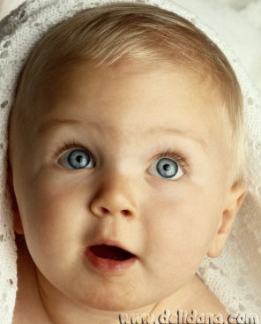
ÇARŞAMBA

Slide 4
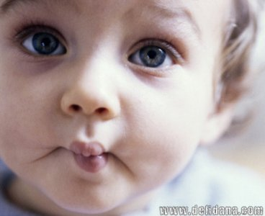
PERŞEMBE

Slide 5
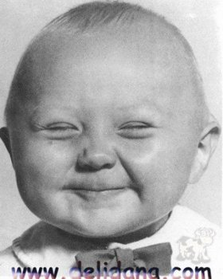
CUMA

Slide 6
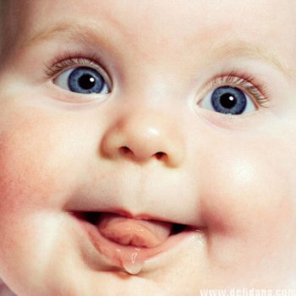
EVET EVET EVET

Slide 7
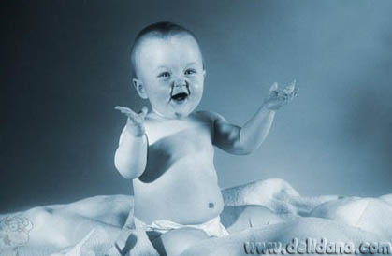
İŞTE CUMARTESİ

Slide 8
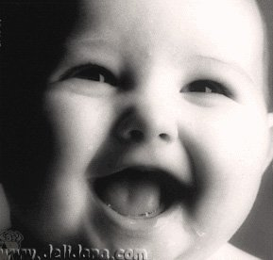
EVVETTTTTTTTT!

Slide 9
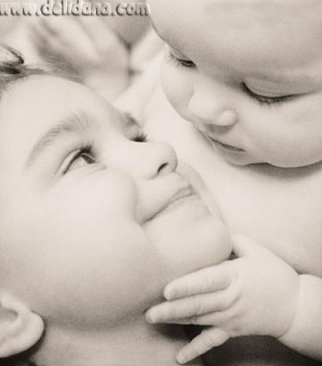
BU KADARI YETMEZ

Slide 10
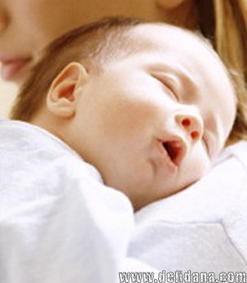
PAZAR SABAHI

Slide 11
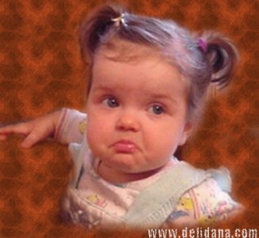
AKŞAM

Slide 12
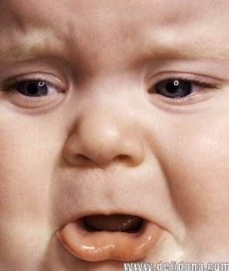
HAYIR PAZARTESİ

Slide 13
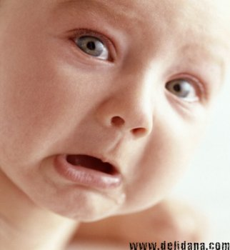
ALLAHIM BUGÜN SONSUZ MU

Slide 14
HAYAT DEVAM EDİYOR
İYİ HAFTALAR

